Slide 1
Capstone project proposal
Lê Anh Quân

Slide 2
Mục lục
I. Tổng quan về đề tài 1. Ý tưởng chính 2. Lý thuyết
II. Thành phần kỹ thuật
III. Các bước hoạt động của chương trình
IV. Kế hoạch thực hiện

Slide 3

Ý tưởng chính của project
Đề tài: Xây dựng hệ thống phát hiện xâm nhập thời gian thực (Streaming IDS) sử dụng Apache Kafka và Apache Spark Structured Streaming.
Ý tưởng: Trong bối cảnh các hệ thống hiện đại tạo ra lượng lớn dữ liệu mạng theo thời gian thực, việc phát hiện các hành vi bất thường càng sớm càng giúp giảm thiểu thiệt hại do các cuộc tấn công gây ra. Đề tài hướng tới xây dựng một Streaming IDS theo hướng Rule-Based, tập trung vào thiết kế và triển khai hệ thống xử lý dữ liệu thời gian thực thay vì thuật toán AI/ML. Trong phạm vi của đề tài, hệ thống sẽ phát hiện sáu nhóm hành vi tấn công phổ biến gồm:
- DDoS Attack Port Scanning - Brute Force Attack - Malware Phoning Home - Data Exfiltration - Malicious File Download
Mục tiêu: Một hệ thống IDS có thời gian phát hiện nhỏ hơn 2 giây kể từ khi dữ liệu sinh ra.

Slide 4
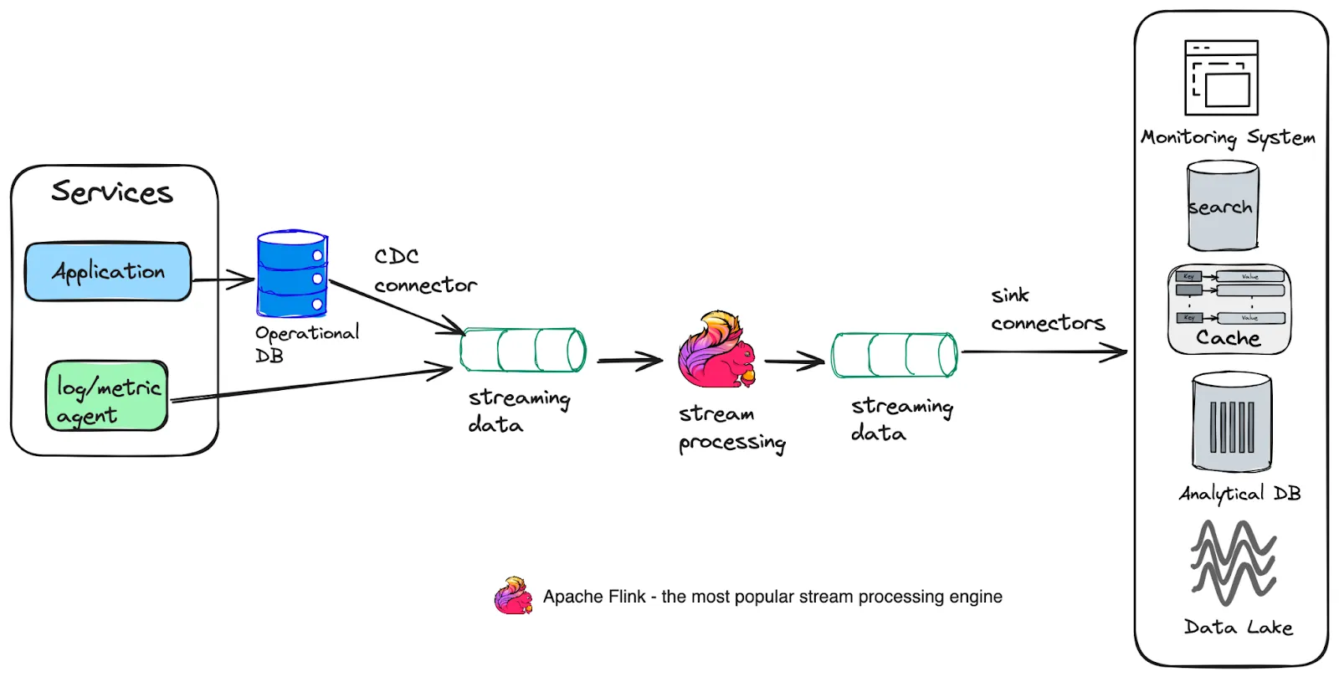
Lý thuyết
Streaming Intrusion Detection System (Streaming IDS) hay Hệ thống phát hiện xâm nhập là giải pháp bảo mật mạng nâng cao, chuyên phân tích và phát hiện các hành vi tấn công mạng theo thời gian thực (real-time) dựa trên các luồng dữ liệu truyền tải liên tục (data streams). Chức năng quan trọng nhất của IDS là giám sát, cảnh báo xâm nhập và bảo vệ cơ sở dữ liệu hoặc mạng lưới thông tin. Hệ thống IDS được chia ra làm hai loại cơ bản:
- Network-based IDS (NIDS) - Host-based IDS (BIDS)

Slide 5
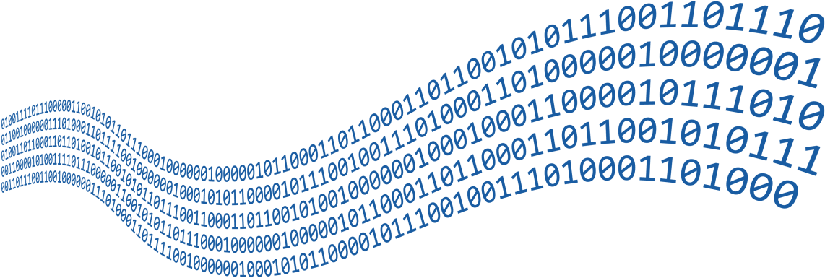
Data generator
Một chương trình Python có nhiệm vụ mô phỏng lưu lượng mạng. Chương trình sẽ liên tục sinh dữ liệu theo dạng JSON, trong đó khoảng 95% là lưu lượng mạng bình thường, 5% là các hành vi tấn công. Các cuộc tấn công có thể xuất hiện ngẫu nhiên hoặc được kích hoạt thủ công nhằm phục vụ quá trình kiểm thử hệ thống. Dữ liệu mô phỏng sẽ bao gồm các thông tin như:
- Timestamp - Source IP - Destination IP - Source Port - Destination Port - Protocol - Packet Size - Request Type - Session ID - User ID - …

Slide 6
APAche kafka
Apache Kafka đóng vai trò là hệ thống Data Ingestion. Dữ liệu được sinh ra từ chương trình Python sẽ được gửi liên tục tới Kafka dưới dạng stream.
Kafka có nhiệm vụ:
- tiếp nhận dữ liệu - lưu trữ tạm thời - đảm bảo khả năng truyền tải ổn định - cung cấp dữ liệu cho Spark Streaming
Đây là thành phần trung tâm của pipeline dữ liệu thời gian thực.

Slide 7
Apache spark
Spark là thành phần xử lý chính của hệ thống. Spark Structured Streaming sẽ đọc dữ liệu từ Kafka theo cơ chế Micro-Batch Processing. Sau khi nhận dữ liệu, Spark sẽ:
- chuyển đổi dữ liệu JSON thành DataFrame - chuẩn hóa dữ liệu - áp dụng các luật phát hiện - tạo cảnh báo khi phát hiện hành vi bất thường
Các luật phát hiện sẽ được lưu trong một tệp JSON riêng nhằm giúp việc cập nhật hoặc bổ sung luật mới trở nên đơn giản mà không cần sửa mã nguồn của chương trình. Các nhóm luật dự kiến bao gồm:
- Threshold theo số lượng request - Threshold theo số lần đăng nhập thất bại - Threshold theo số lượng cổng được quét - Threshold theo lưu lượng dữ liệu truyền ra ngoài - Threshold theo truy cập tới địa chỉ IP đáng ngờ
Mục tiêu của hệ thống là phát hiện sự kiện trong thời gian dưới 2 giây.

Slide 8
postgresql
Các cảnh báo sau khi được Spark phát hiện sẽ được lưu vào PostgreSQL.
Thông tin lưu trữ bao gồm:
- thời gian phát hiện - loại tấn công - địa chỉ IP nguồn - địa chỉ IP đích - mức độ nghiêm trọng - mô tả cảnh báo
Cơ sở dữ liệu cũng phục vụ cho việc thống kê và hiển thị trên dashboard.

Slide 9
Streamlit Dashboard
Dashboard được xây dựng bằng Streamlit nhằm trực quan hóa hoạt động của hệ thống.
Dashboard dự kiến hiển thị:
- số lượng cảnh báo - loại tấn công - thời gian phát hiện - mức độ nghiêm trọng - lịch sử các cảnh báo
Dashboard đồng thời đóng vai trò là giao diện theo dõi hoạt động của hệ thống trong thời gian thực.

Slide 10
Các bước của chương trình
Python sinh dữ liệu mạng dạng JSON
Gửi dữ liệu tới Apache Kafka
Spark SS đọc dữ liệu theo micro-batch
Đọc tập luật JSON và phát hiện tấn công
Tiền xử lý và chuyển thành DataFrame
Sinh cảnh báo nếu phát hiện bất thường
Lưu cảnh báo vào PostgreSQL
Streamlit hiển thị cảnh báo theo thời gian thực

Slide 11
Timeline thực hiện
Xây dựng chương trình mô phỏng dữ liệu
2 tuần
Xây dựng Streaming IDS
2 tuần
Xây dựng Dashboard
1 tuần
Báo cáo và kiểm thử
1 tuần

